Slide 1
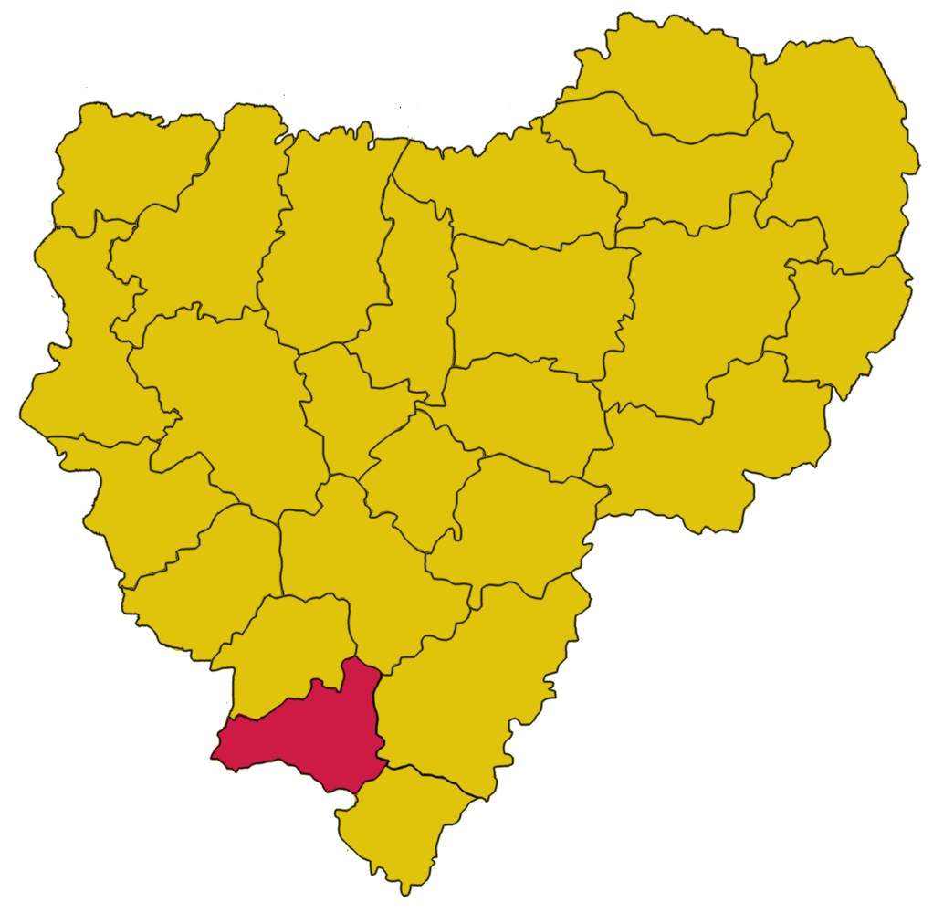
Бюджет для граждан к Решению Шямячского районного Совета депутатов от 25.12.2020 года №52 «О местном бюджете муниципального образования «Шумячский район» Смоленской области на 2021 год и на плановый период 2022 и 2023 годов» (в редакции решения от 26.02.2021 года №12; от 01.06.2021 года №44; от 12.08.2021 года №57, от 21.10.2021 года №87)
финансовое управление Администрации муниципального образования
«Шумячский район» Смоленской области
2021 год
и на плановый период
2022-2023годов

Slide 2
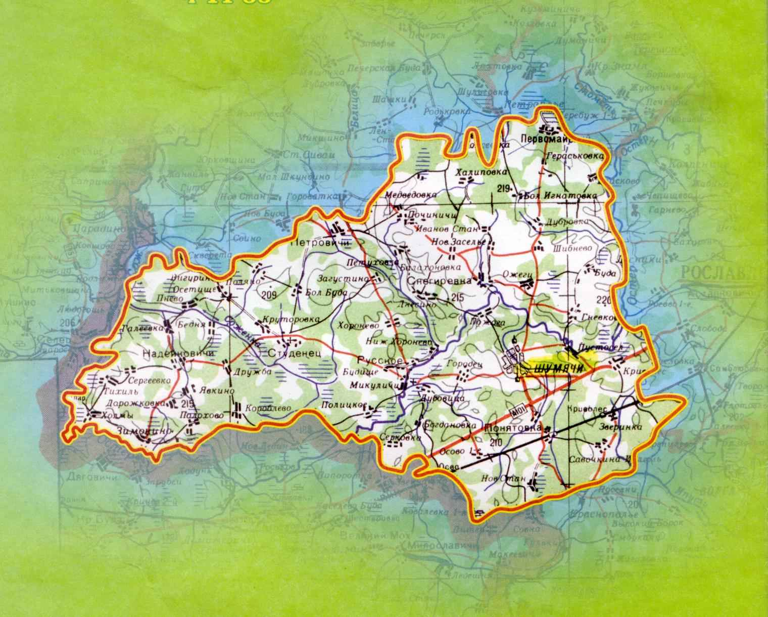
Уважаемые жители Шумячского района!
Организация работы по составлению и публикации «Бюджета для граждан» утверждена Распоряжением Администрации муниципального образования «Шумячский район» Смоленской области от 08.11.2013 года № 218-р.
«Бюджет для граждан» познакомит вас с положениями основного финансового документа муниципального образования «Шумячский район» Смоленской области. Представленная информация предназначена для широкого круга пользователей и будет интересна и полезна всем категориям населения, так как местный бюджет затрагивает интересы каждого жителя муниципального образования «Шумячский район» Смоленской области.
Мы постарались в доступной и понятной форме для граждан довести основные показатели бюджета муниципального образования. «Бюджет для граждан» нацелен на получение обратной связи от граждан, которым интересны современные проблемы муниципальных финансов в Шумячском районе.
Начальник Финансового управления
Администрации муниципального
образования «Шумячский район»
Смоленской области Ю.В. Вознова
2

Slide 3
О районе
Расстояние до Москвы
394 км
Площадь
1367,71 км²
население
8 860 человек
1 городское и 7 сельских поселений
3

Slide 4
СОДЕРЖАНИЕ
Вводная часть
Общие характеристики местного бюджета
Доходы местного бюджета
Расходы местного бюджета
Межбюджетные отношения
4

Slide 5
I. ВВОДНАЯ ЧАСТЬ
6. ЧТО ТАКОЕ БЮДЖЕТ?
9. ОСНОВНЫЕ ХАРАКТЕРИСТИКИ БЮДЖЕТА
10. ДОХОДЫ БЮДЖЕТА
11. РАХОДЫ БЮДЖЕТА
12. БЮДЖЕТНАЯ КЛАССИФИКАЦИЯ РОССИЙСКОЙ ФЕДЕРАЦИИ
13. ВЕДОМСТВЕННАЯ СТРУКТУРА РАСХОДОВ
14. ЧТО ТАКОЕ ДОРОЖНЫЙ ФОНД?
15-16. КАКИЕ ЭТАПЫ ПРОХОДИТ БЮДЖЕТ
7-8. БЮДЖЕТНАЯ СИСТЕМА РОССИЙСКОЙ ФЕДЕРАЦИИ
5

Slide 6
Что такое бюджет
.
БЮДЖЕТ – это план доходов и расходов на определенный период.
Каждый житель муниципального образования «Шумячский район» Смоленской области является участником формирования этого плана с одной стороны как налогоплательщик, наполняя доходы бюджета, с другой – он получает часть расходов как потребитель муниципальных услуг. Поступившие доходы расходуются на выполнение функций и предоставление муниципальных услуг: образование, культура, спорт, социальное обеспечение, поддержка экономики, гарантии безопасности и правопорядка, защита общественных интересов, гражданских прав и свобод и др.
Бюджет составляется и утверждается сроком на три года — очередной финансовый год и на плановый период.
6

Slide 7
БЮДЖЕТНАЯ СИСТЕМА РОССИЙСКОЙ ФЕДЕРАЦИИ
бюджеты субъектов Российской Федерации и бюджеты территориальных государственных внебюджетных фондов
(второй уровень)
Местные бюджеты
(третий уровень)
Федеральный и бюджеты государственных внебюджетных фондов Российской Федерации
(первый уровень) Разрабатывается и утверждается в форме федерального закона
7

Slide 8
Сущность и принципы построения бюджетной системы Российской Федерации
БЮДЖЕТ – это форма образования и расходования денежных средств, предназначенных для финансового обеспечения задач и функций государства и местного самоуправления.
БЮДЖЕТНОЕ УСТРОЙСТВО - это основные принципы построения бюджетной системы и организации бюджетного процесса.
БЮДЖЕТНАЯ СИСТЕМА РОССИЙСКОЙ ФЕДЕРАЦИИ – основанная на экономических отношениях и государственном устройстве российской федерации, регулируемая законодательством российской федерации, совокупность федерального бюджета, бюджетов субъектов российской федерации, местных бюджетов и бюджетов государственных внебюджетных фондов.
Бюджетная система Российской Федерации основана на принципах:
единства бюджетной системы Российской Федерации;
разграничения доходов, расходов и источников финансирования дефицитов бюджетов между бюджетами бюджетной системы Российской Федерации;
самостоятельности бюджетов;
равенства бюджетных прав субъектов Российской Федерации, муниципальных образований;
полноты отражения доходов, расходов и источников финансирования дефицитов бюджетов;
сбалансированности бюджета;
эффективности использования бюджетных средств;
общего (совокупного) покрытия расходов бюджетов;
прозрачности (открытости);
достоверности бюджета;
адресности и целевого характера бюджетных средств;
подведомственности расходов бюджетов;
единства кассы.
8

Slide 9
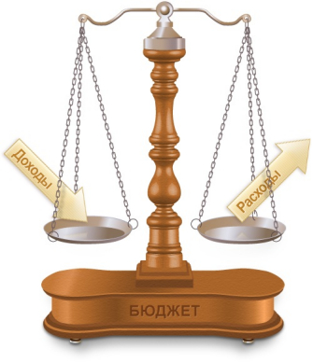
Основные характеристики бюджета
ДОХОДЫ
РАСХОДЫ
ДЕФИЦИТ/ПРОФИЦИТ
ДЕФИЦИТ – расходы больше доходов. При превышении расходов над доходами принимается решение об источниках покрытия дефицита.
ПРОФИЦИТ – доходы больше расходов. При превышении доходов над расходами принимается решение, как их использовать.
9

Slide 10
Доходы бюджета
НЕНАЛОГОВЫЕ ДОХОДЫ
НАЛОГОВЫЕ ДОХОДЫ
БЕЗВОЗМЕЗДНЫЕ ПОСТУПЛЕНИЯ
ДОХОДЫ БЮДЖЕТА
10
ДОХОДЫ БЮДЖЕТА – поступающие в бюджет денежные средства, за исключением средств, являющихся в соответствии с настоящим Кодексом источниками финансирования дефицита бюджета.
.

Slide 11
Как классифицируются расходы бюджета?
РАСХОДЫ БЮДЖЕТА – выплачиваемые из бюджета денежные средства, за исключением средств, являющихся источниками финансирования дефицита бюджета.
Формирование расходов осуществляется в соответствии с расходными обязательствами, обусловленными установленным законодательством разграничением полномочий, исполнение которых должно происходить в очередном финансовом году за счет средств соответствующих бюджетов.
11

Slide 12
Бюджетная классификация РОССИЙСКОЙ ФЕДЕРАЦИИ
Бюджетная классификация Российской Федерации - это группировка доходов, расходов и источников финансирования дефицитов бюджетов бюджетной системы Российской Федерации, используемая для составления и исполнения бюджетов, а также группировка доходов, расходов и источников финансирования дефицитов бюджетов и (или) операций сектора государственного управления, используемая для ведения бюджетного (бухгалтерского) учета, составления бюджетной (бухгалтерской) и иной финансовой отчетности, обеспечивающей сопоставимость показателей бюджетов бюджетной системы Российской Федерации. (БК РФ статья 18 п.1)
Бюджетная классификация Российской Федерации включает:
классификацию доходов бюджетов;
классификацию расходов бюджетов;
классификацию источников финансирования дефицитов бюджетов;
классификацию операций публично-правовых образований («классификация операций сектора государственного управления»).
12

Slide 13
Ведомственная структура расходов
Структура кода бюджетной классификации состоит из 20 знаков, которые применяются для всех бюджетов бюджетной системы Российской Федерации (ведомственная структура бюджетов)
Код главного распорядителя бюджетных средств (ГРБС) |  |  | Код раздела |  | Код подраздела |  | Код целевой статьи |  |  |  |  |  |  |  |  |  | Код вида расхода
 |  |  |  |  |  |  |  |  |  |  |  |  |  |  |  |  | группа | подгруппа | элемент
 |  |  |  |  |  |  | Программная (непрограммная) статья |  |  |  |  | Направление расходов
1 | 2 | 3 | 4 | 5 | 6 | 7 | 8 | 9 | 10 | 11 | 12 | 13 | 14 | 15 | 16 | 17 | 18 | 19 | 20
Уникальный код для каждого ГРБС |  |  | Разделы определяют отраслевое направление расходов |  | Подразделы детализируют направления в разделах |  | Целевые статьи – обеспечивают привязку бюджетных ассигнований к конкретным программам и их подпрограммам, отдельным программным мероприятиям, не вошедшим в подпрограммы, основным мероприятиям , и (или) непрогрииным направлением деятельности |  |  |  |  |  |  |  |  |  | Виды расходов - указывают вид бюджетных ассигнований
13

Slide 14
Что такое дорожный фонд?
ДОРОЖНЫЙ ФОНД - это часть средств бюджета, подлежащая использованию в целях финансового обеспечения дорожной деятельности в отношении автомобильных дорог общего пользования, а также капитального ремонта и ремонта дворовых территорий многоквартирных домов, проездов к дворовым территориям многоквартирных домов населенных пунктов. (БК РФ ст.179.4)
ФЕДЕРАЛЬНЫЙ ДОРОЖНЫЙ ФОНД
ДОРОЖНЫЕ ФОНДЫ СУБЪЕКТОВ РФ
МУНИЦИПАЛЬНЫЕ ДОРОЖНЫЕ ФОНДЫ
14

Slide 15
Какие этапы проходит бюджет
Составление и утверждение местного бюджета – сложный и многоуровневый процесс, основанный на правовых нормах. Формирование, рассмотрение и утверждение местного бюджета происходят ежегодно.
Порядок составления, рассмотрения, утверждения и исполнения бюджета называется
БЮДЖЕТНЫЙ ПРОЦЕСС.
15

Slide 16
Бюджетный процесс состоит из пяти стадий:
I стадия
СОСТАВЛЕНИЕ ПРОЕКТА БЮДЖЕТА
II стадия
РАССМОТРЕНИЕ ПРОЕКТА
III стадия
УТВЕРЖДЕНИЕ БЮДЖЕТА
IV стадия
V стадия
ИСПОЛНЕНИЕ БЮДЖЕТА
СОСТАВЛЕНИЕ ОТЧЕТА ОБ ИСПОЛНЕНИИ БЮДЖЕТА И ЕГО УТВЕРЖДЕНИЕ
16

Slide 17
II. ОБЩИЕ ХАРАКТЕРИСТИКИ МЕСТНОГО БЮДЖЕТА
18. ОСНОВНЫЕ ПОКАЗАТЕЛИ СОЦИАЛЬНО-ЭКОНОМИЧЕСКОГО РАЗВИТИЯ НА 2021 ГОД И НА ПЛАНОВЫЙ ПЕРИОД 2022 и 2023 ГОДОВ
19 ОСНОВНЫЕ НАПРАВЛЕНИЯ БЮДЖЕТНОЙ ПОЛИТИКИ МУНИЦИПАЛЬНОГО ОБРАЗОВАНИЯ «ШУМЯЧСКИЙ РАЙОН» СМОЛЕНСКОЙ ОБЛАСТИ НА 2021 ГОД И НА ПЛАНОВЫЙ ПЕРИОД 2022 И 2023 ГОДОВ
20.-21. ОСНОВНЫЕ НАПРАВЛЕНИЯ НАЛОГОВОЙ ПОЛИТИКИ МУНИЦИПАЛЬНОГО ОБРАЗОВАНИЯ «ШУМЯЧСКИЙ РАЙОН» СМОЛЕНСКОЙ ОБЛАСТИ НА 2021 ГОД И ПЛАНОВЫЙ ПЕРИОД 2022 И 2023 ГОДОВ
22. ОСНОВНЫЕ ХАРАКТЕРИСТИКИ МЕСТНОГО БЮДЖЕТА МУНИЦИПАЛЬНОГО ОБРАЗОВАНИЯ «ШУМЯЧСКИЙ РАЙОН» СМОЛЕНСКОЙ ОБЛАСТИ В 2017– 2023 ГОДАХ
23. СТРУКТУРА И ОБЪЕМ МУНИЦИПАЛЬНОГО ДОЛГА МУНИЦИПАЛЬНОГО ОБРАЗОВАНИЯ «ШУМЯЧСКИЙ РАЙОН» СМОЛЕНСКОЙ ОБЛАСТИ
24. РАСХОДЫ НА ОБСЛУЖИВАНИЕ ДОЛГОВЫХ ОБЯЗАТЕЛЬСТВ
25. ДИНАМИКА ОБЪЕМА МУНИЦИПАЛЬНОГО ДОЛГА МУНИЦИПАЛЬНОГО ОБРАЗОВАНИЯ «ШУМЯЧСКИЙ РАЙОН» СМОЛЕНСКОЙ ОБЛАСТИ
26. СВЕДЕНИЯ ОБ ОБЪЕМЕ МУНИЦИПАЛЬНОГО ДОЛГА И ДЕФИЦИТА МЕСТНОГО БЮДЖЕТА МУНИЦИПАЛЬНОГО ОБРАЗОВАНИЯ «ШУМЯЧСКИЙ РАЙОН» СМОЛЕНСКОЙ ОБЛАСТИ В ДИНАМИКЕ НА 2021 ГОД И НА ПЛАНОВЫЙ ПЕРИОД 2022 И 2023 ГОДОВ
27-28. ИСТОЧНИКИ ФИНАНСИРОВАНИЯ ДЕФИЦИТА МЕСТНОГО БЮДЖЕТА МУНИЦИПАЛЬНОГО ОБРАЗОВАНИЯ «ШУМЯЧСКИЙ РАЙОН» СМОЛЕНСКОЙ ОБЛАСТИ НА 2021 ГОД И НА ПЛАНОВЫЙ ПЕРИОД 2022 и 2023 ГОДОВ
17

Slide 18
ОСНОВНЫЕ ПОКАЗАТЕЛИ СОЦИАЛЬНО-ЭКОНОМИЧЕСКОГО РАЗВИТИЯ НА 2021 ГОД И НА ПЛАНОВЫЙ ПЕРИОД 2022-2023 ГГ.
Показатели | Единица измерения | 2019 | 2020 | 2021 | 2022 | 2023
Объем промышленного производства | млн. рублей | 151,5 | 152,8 | 161,7 | 163,6 | 165,9
Темпы роста объема промышленного производства | % к предыдущему году | 102,7 | 100,9 | 105,8 | 101,2 | 101,4
Объем реализации продукции сельского хозяйства | млн. рублей | 328,2 | 340,7 | 357,5 | 375,5 | 396,0
Темп роста объема реализации продукции сельского хозяйства | % к предыдущему году | 98,1 | 103,8 | 104,9 | 105,0 | 105,5
Фонд заработной платы работников | млн. рублей | 357,7 | 333,2 | 342,5 | 351,8 | 361,1
Численность населения | тыс. человек | 9 038 | 8 948 | 8 860 | 8 772 | 8 684
Номинальная начисленная среднемесячная заработная плата | тыс.рублей | 22,9 | 25,0 | 26,0 | 27,0 | 28,0
Темпы роста среднемесячной номинальной начисленной заработной платы | % к предыдущему году | 115,8 | 109,2 | 104,0 | 103,8 | 103,7
18

Slide 19
ОСНОВНЫЕ НАПРАВЛЕНИЯ БЮДЖЕТНОЙ ПОЛИТИКИ МУНИЦИПАЛЬНОГО ОБРАЗОВАНИЯ «ШУМЯЧСКИЙ РАЙОН» СМОЛЕНСКОЙ ОБЛАСТИ НА 2021 ГОД И НА ПЛАНОВЫЙ ПЕРИОД 2022 и 2023 ГОДОВ
-концентрация расходов на первоочередных и приоритетных направлениях, в том числе на достижении целей и результатов региональных проектов, направленных на реализацию национальных проектов;
-сохранение достигнутых соотношений к среднемесячному доходу от трудовой деятельности средней заработной платы отдельных категорий работников бюджетной сферы, поименованных в указах Президента Российской Федерации;
-обеспечение выплаты заработной платы работникам организаций бюджетной сферы не ниже минимального размера оплаты труда, устанавливаемого на федеральном уровне;
-повышение реалистичности и минимизация рисков несбалансированности бюджета;
-обеспечение бесперебойного финансирования действующих расходных обязательств;
-недопущение принятия новых расходных обязательств, не обеспеченных источниками финансирования;
- участие в областных и федеральных программах;
- реализацию мер социальной поддержки населения, в первую очередь исходя из адресности и нуждаемости граждан;
- применение нормативов материально-технического обеспечения органов местного самоуправления;
- планирование бюджетных ассигнований осуществлять по принципу: бережливость и максимальная отдача, снижение неэффективных трат бюджета района, пересмотр бюджетных затрат на закупку товаров, работ и услуг для муниципальных нужд и нужд муниципальных учреждений, а также иных возможных к сокращению расходов;
- выполнение условий соглашения о мерах по социально – экономическому развитию и оздоровлению муниципальных финансов, а также исполнение муниципальным образованием «Шумячский район» Смоленской области обязательств, предусмотренных указанным соглашением;
- обеспечение прозрачности (открытости) и публичности процесса управления общественными финансами, гарантирующих обществу право на доступ к открытым государственным данным, в том числе в рамках размещения финансовой и иной информации о бюджете и бюджетном процессе на едином портале бюджетной системы Российской Федерации, а также на официальном сайте Администрации муниципального образования «Шумячский район» Смоленской области, размещение основных положений решения о бюджете муниципального образования «Шумячский район» Смоленской области в формате «Бюджет для граждан» в социальных сетях.
19

Slide 20
ОСНОВНЫЕ НАПРАВЛЕНИЯ НАЛОГОВОЙ ПОЛИТИКИ МУНИЦИПАЛЬНОГО ОБРАЗОВАНИЯ «ШУМЯЧСКИЙ РАЙОН» СМОЛЕНСКОЙ ОБЛАСТИ НА 2021 ГОД И ПЛАНОВЫЙ ПЕРИОД 2022 и 2023 ГОДОВ
Мобилизация доходов:
1. Мобилизация доходов
В целях мобилизации доходов в консолидированный бюджет муниципального образования «Шумячский район» Смоленской области планируется проведение следующих мероприятий:
- продолжение работы, направленной на повышение объемов поступлений в бюджет муниципального образования «Шумячский район» Смоленской области и бюджеты поселений Шумячского района Смоленской области налога на доходы физических лиц за счет создания условий для роста общего объема фонда оплаты труда, легализации «теневой» заработной платы, доведение ее до среднеотраслевого уровня, а также проведения мероприятий по сокращению задолженности по налогу на доходы физических лиц;
- вовлечение граждан в предпринимательскую деятельность и сокращение неформальной занятости, в том числе путем перехода граждан на применение налога на профессиональный доход;
- усиление работы по погашению задолженности по налоговым платежам;
- актуализация работы по расширению налоговой базы по имущественным налогам путем выявления и включения в налогооблагаемую базу недвижимого имущества и земельных участков, которые до настоящего времени не зарегистрированы или зарегистрированы с указанием неполных (неактуальных) сведений, необходимых для исчисления налогов.
В целях формирования комфортной потребительской среды будет продолжена работа по созданию условий для развития малых форматов торговли в муниципальном образовании «Шумячский район» Смоленской области, в том числе легализации незаконно установленных нестационарных торговых объектов, что в свою очередь обеспечит рост налоговых поступлений в местный бюджет.
20

Slide 21
ОСНОВНЫЕ НАПРАВЛЕНИЯ НАЛОГОВОЙ ПОЛИТИКИ МУНИЦИПАЛЬНОГО ОБРАЗОВАНИЯ «ШУМЯЧСКИЙ РАЙОН» СМОЛЕНСКОЙ ОБЛАСТИ НА 2021 ГОД И пЛАНОВЫЙ ПЕРИОД 2022 и 2023 ГОДОВ
2) Совершенствование налогового администрирования:
В целях совершенствования налогового администрирования следует продолжить работу:
- по повышению ответственности администраторов доходов бюджета муниципального образования «Шумячский район» Смоленской области за эффективное прогнозирование, своевременность, полноту поступления и сокращение задолженности администрируемых платежей;
- по взаимодействию органов власти всех уровней и органов местного самоуправления, в рамках деятельности межведомственных рабочих групп (комиссий) по контролю за поступлением платежей, в целях увеличения собираемости налогов и сборов, поступающих в консолидированный бюджет муниципального образования «Шумячский район» Смоленской области, и сокращения недоимки;
- по актуализации на постоянной основе сведений, предоставляемых органами, осуществляющими регистрацию и учет объектов недвижимого имущества, в УФНС России по Смоленской области;
- по проведению органами местного самоуправления муниципального образования «Шумячский район» Смоленской области совместно с территориальными налоговыми органами индивидуальной работы с физическими лицами, имеющими задолженность в бюджет по имущественным налогам, информирование работодателей сотрудников, имеющих задолженность по имущественным налогам.
Для наполнения доходной базы местных бюджетов за счет увеличения собираемости земельного налога будет активизирована работа в рамках муниципального земельного контроля с целью выявления фактов использования земельных участков не по целевому назначению (неиспользования), а также фактов самовольного занятия земельных участков и использования земельных участков без оформленных в установленном порядке правоустанавливающих документов.
21

Slide 22
ОСНОВНЫЕ ХАРАКТЕРИСТИКИ МЕСТНОГО БЮДЖЕТА МУНИЦИПАЛЬНОГО ОБРАЗОВАНИЯ «ШУМЯЧСКИЙ РАЙОН» СМОЛЕНСКОЙ ОБЛАСТИ В 2019 – 2023 ГОДАХ
тыс.руб.
22

Slide 23
Структура и объем муниципального долга муниципального образования «Шумячский район» Смоленской области
тыс.руб.
Показатель | По состоянию на 1 января 2020 года | По состоянию на 1 января 2021 года | По состоянию на 1 января 2022 года | По состоянию на 1 января 2023 года | По состоянию на 1 января 2023 года
Кредиты кредитных организаций | 0, 0 | 0,00 | 0,0 | 0,0 | 0,0
Бюджетные кредиты | 911,8 | 911,8 | 911,8 | 911,8 | 911,8
ИТОГО | 911,8 | 911, 8 | 911, 8 | 911, 8 | 911, 8
23

Slide 24
Расходы на обслуживание долговых обязательств
 | 2020 год | 2021 год | 2022 год | 2023 год
Объем бюджетных ассигнований (тыс.руб.) | 0,9 | 1,0 | 1,0 | 1,0
Процент от объема расходов местного бюджета, за исключением объема расходов, осуществляемых за счет субвенций, предоставляемых из бюджетов бюджетной системы (%) | 0,001 | 0,001 | 0,001 | 0,001
В соответствии с Бюджетным кодексом РФ объем расходов на обслуживание муниципального долга не должен превышать 15% от объема расходов местного бюджета, за исключением объема расходов, которые осуществляются за счет субвенций, предоставляемых из бюджетов бюджетной системы.
24

Slide 25
Динамика объема муниципального долга муниципального образования «Шумячский район» Смоленской области
тыс.руб.
25

Slide 26
Сведения об объеме муниципального долга и дефицита местного бюджета муниципального образования «Шумячский район» Смоленской области в динамике на 2021 год и на плановый период 2022 и 2023 годов
Наименование | Ограничения по БК РФ | на 01.01.2021 | Ограничения по БК РФ | на 01.01.2022 | Ограничения по БК РФ | На 01.01.2023 | Ограничения по БК РФ | на 01.01.2023
Дефицит бюджета, в том числе | 1 380,2 | -4 091,1 | 1 344,8 | 5 799,2 | 2 656,7 | 0,0 | 3 320,3 | 0,0
изменение остатков средств на счетах по учету средств бюджета |  |  | 5 799,2
Обслуживание муниципального долга | 30 513,0 | 0,9 | 25 704,5 | 1,0 | 22 184,8 | 1,0 | 23 829,9 | 1,0
Объем муниципального долга, в том числе: | 13 802,3 | 911,8 | 13 448,00 | 911,8 | 26 566,7 | 911,8 | 33 203,0 | 911,8
-бюджетные кредиты, полученные от бюджетов других уровней бюджетной систему РФ |  | 911,8 |  | 911,8 |  | 911,8 |  | 911,8
-кредиты, полученные от кредитных организаций |  | 0,0 |  | 0,0 |  | 0,0 |  | 0,0
26

Slide 27
Источники финансирования дефицита местного бюджета муниципального образования «Шумячский район» Смоленской области на 2021 год
тыс.руб.
№ п/п | Показатель | Сумма
 | Всего источников | 5 799,1
1. | Кредиты кредитных организаций в валюте РФ | 0,0
2. | Бюджетные кредиты от других бюджетов бюджетной системы РФ | 0,0
3. | Изменение остатков средств на счетах по учету средств бюджетов | 5 799,1
27

Slide 28
Источники финансирования дефицита местного бюджета муниципального образования «Шумячский район» Смоленской области на пЛАНОВЫЙ период 2022-2023 гг.
тыс.руб.
№ п/п | Показатель | Сумма 2022 г. | Сумма 2023 г.
 | Всего источников | 0,00 | 0,00
1. | Кредиты кредитных организаций в валюте РФ | 0,00 | 0,00
2. | Бюджетные кредиты от других бюджетов бюджетной системы РФ | 0,00 | 0,00
3. | Изменение остатков средств на счетах по учету средств бюджетов | 0,00 | 0,00
28

Slide 29
III. ДОХОДЫ МЕСТНОГО БЮДЖЕТА
30. СОСТАВ ДОХОДОВ МЕСТНОГО БЮДЖЕТА
31-33. СТРУКТУРА ДОХОДОВ МЕСТНОГО БЮДЖЕТА НА 2021-2023 ГГ.
34-36. СТРУКТУРА НАЛОГОВЫХ И НЕНАЛОГОВЫХ ДОХОДОВ МЕСТНОГО БЮДЖЕТА НА 2021-2023 ГГ.
37. СВЕДЕНИЯ ОБ ОСНОВНЫХ НАЛОГОПЛАТЕЛЬЩИКАХ В МУНИЦИПАЛЬНОМ ОБРАЗОВАНИИ «ШУМЯЧСКИЙ РАЙОН» СМОЛЕНСКОЙ ОБЛАСТИ
38. ИНФОРМАЦИЯ ОБ ОБЪЕМЕ ДОХОДОВ МЕСТНОГО БЮДЖЕТА МУНИЦИПАЛЬНОГО ОБРАЗОВАНИЯ «ШУМЯЧСКИЙ РАЙОН» СМОЛЕНСКОЙ ОБЛАСТИ В РАСЧЕТЕ НА ДУШУ НАСЕЛЕНИЯ
40. СВЕДЕНИЯ О НАЛОГОВЫХ ЛЬГОТАХ
41.МЕЖБЮДЖЕТНЫЕ ТРАНСФЕРТЫ
39 ДОХОДЫ ДОРОЖНОГО ФОНДА
42-43. БЕЗВОЗМЕЗДНЫЕ ПОСТУПЛЕНИЯ НА 2021-2023 ГГ.
29

Slide 30
Состав Доходов местного бюджета
НАЛОГОВЫЕ (поступления от уплаты налогов, установленных Налоговым кодексом РФ)
Налог на доходы физических лиц
Акцизы по подакцизным товарам (продукции), производимым на территории Российской Федерации
НЕНАЛОГОВЫЕ (поступления от уплаты других сборов, установленных законодательством РФ, а штрафов за нарушение законодательства)
Доходы от использования имущества, находящегося в государственной и муниципальной собственности
Платежи при пользовании природными ресурсами
БЕЗВОЗМЕЗДНЫЕ ПОСТУПЛЕНИЯ (поступления от других бюджетов (межбюджетные трансферты), организаций, граждан (кроме налоговых и неналоговых доходов))
Дотации бюджетам бюджетной системы Российской Федерации
Субвенции бюджетам бюджетной системы Российской Федерации
Единый налог на вмененный доход для отдельных видов деятельности
Единый сельскохозяйственный налог
Налог, взимаемый в связи с применением патентной системы налогообложения
Государственная пошлина
Штрафы, санкции, возмещение ущерба
Субсидии бюджетам бюджетной системы Российской Федерации (межбюджетные субсидии)
Иные межбюджетные трансферты
Доходы от продажи материальных и нематериальных доходов
Налог, взимаемый в связи с применением упрощенной системы налогообложения
30

Slide 31
Структура доходов местного бюджета На 2021 год
31

Slide 32
Структура доходов местного бюджета на 2022 год
32

Slide 33
Структура доходов местного бюджета на 2023 год
33

Slide 34
Структура налоговых и неналоговых доходов местного бюджета на 2021 год
34

Slide 35
Структура налоговых и неналоговых доходов местного бюджета на 2022 год
35

Slide 36
Структура налоговых и неналоговых доходов местного бюджета на 2023 год
36

Slide 37
Сведения об основных налогоплательщиках в муниципальном образовании «Шумячский район» Смоленской области
Основным налоговым доходом, формирующим местный бюджет муниципального образования «Шумячский район» Смоленской области, является налог на доходы физических лиц. Таким образом, основными плательщиками налогов, зачисляемых в бюджет, являются плательщики налога на доходы физических лиц:
*Областное государственное бюджетное учреждение здравоохранения «Шумячская центральная районная больница», оказывающее медицинские услуги населению – 10,7 процентов;
*Шумячское райпо, розничная торговля в неспециализированных магазинах – 9,8 процентов;
*Шумячское ПО «Шумячи хлеб», производство хлеба и мучных кондитерских изделий, тортов и пирожных недлительного хранения – 6,2 процентов;
*ПАО «МРСК Центра», электросетевая компания – 5,1 процентов.
37

Slide 38
ИНФОРМАЦИЯ ОБ ОБЪЕМЕ ДОХОДОВ МЕСТНОГО БЮДЖЕТА МУНИЦИПАЛЬНОГО ОБРАЗОВАНИЯ «ШУМЯЧСКИЙ РАЙОН» СМОЛЕНСКОЙ ОБЛАСТИ В РАСЧЕТЕ НА ДУШУ НАСЕЛЕНИЯ
Наименование показателя | 2020 год | 2021 год | 2022год | 2023 год
Итого доходов, тыс.руб. | 303 578,2 | 287 329,3 | 254 440,4 | 272 241,2
Налоговые и неналоговые доходы, тыс.руб. | 27 604,6 | 28 864,2 | 53 133,2 | 66 406,0
Безвозмездные поступления, тыс.руб. | 275 973,6 | 258 465,1 | 201 307,2 | 205 835,2
Численность населения, среднегодовая чел. | 8 948 | 8 860 | 8 772 | 8 684
Доходы на душу населения, тыс.руб. | 33,9 | 32,4 | 29,0 | 31,3
38

Slide 39
Доходы дорожного фонда
тыс.руб.
 | Факт 2020 | План 2021 | План 2022 | План 2023
Акцизы на нефтепродукты, подлежащие зачислению в бюджет муниципального района | 3 508,8 | 3 831,5 | 3 968,5 | 4 116,5
Прочие субсидии бюджетам муниципальных районов | 33 867,0
39

Slide 40
Сведения о налоговых льготах и объеме выпадающих доходов на 2021 год и на плановый период 2022 и 2023 годов отсутствует в связи с не предоставлением налоговых льгот по налогам, зачисляемым в бюджет муниципального района.
40

Slide 41
Межбюджетные трансферты
Межбюджетные трансферты — это средства, предоставляемые одним бюджетом бюджетной системы Российской Федерации другому бюджету бюджетной системы Российской Федерации.
ДОТАЦИИ - межбюджетные трансферты, предоставляемые на безвозмездной и безвозвратной основе без установления направлений использования.
СУБВЕНЦИИ - межбюджетные трансферты, предоставляемые бюджетам субъектов Российской Федерации в целях финансового обеспечения расходных обязательств субъектов Российской Федерации и (или) муниципальных образований, возникающих при выполнении полномочий Российской Федерации , переданных для осуществления органам государственной власти субъектов Российской Федерации и (или) органам местного самоуправления в установленном порядке.
СУБСИДИИ – межбюджетные трансферты, предоставляемые бюджетам субъектов Российской Федерации в целях софинансирования расходных обязательств, возникающих при выполнении полномочий органов государственной власти субъектов Российской Федерации по предметам ведения субъектов Российской Федерации и предметам совместного ведения Российской Федерации и субъектов Российской Федерации , и расходных обязательств по выполнению полномочий органов местного самоуправления по вопросам местного значения
41

Slide 42
Безвозмездные поступления на 2021 год
42

Slide 43
Безвозмездные поступления на 2022 год
43

Slide 44
Безвозмездные поступления на 2023 год
44

Slide 45
IV.РАСХОДЫ МЕСТНОГО БЮДЖЕТА
46.МУНИЦИПАЛЬНЫЕ ПРОГРАММЫ
47.-48 РАСХОДЫ БЮДЖЕТА МУНИЦИПАЛЬНОГО ОБРАЗОВАНИЯ «ШУМЯЧСКИЙ РАЙОН» В РАЗРЕЗЕ МУНИЦИПАЛЬНЫХ ПРОГРАММ И НЕПРОГРАММНЫХ НАПРАВЛЕНИЙ ДЕЯТЕЛЬНОСТИ В 2021-2023 ГОДАХ
49-51 ДИНАМИКА РАСПРЕДЕЛЕНИЯ БЮДЖЕТНЫХ АССИГНОВАНИЙ В РАЗРЕЗЕ МУНИЦИПАЛЬНЫХ ПРОГРАММ И НЕПРОГРАММНЫХ НАПРАВЛЕНИЙ ДЕЯТЕЛЬНОСТИ В 2021 -2023 ГГ.
52-53 РАСХОДЫ БЮДЖЕТА МУНИЦИПАЛЬНОГО ОБРАЗОВАНИЯ «ШУМЯЧСКИЙ РАЙОН» СМОЛЕНСКОЙ ОБЛАСТИ ПО РАЗДЕЛАМ БЮДЖЕТНОЙ КЛАССИФИКАЦИИ НА 2021-2023 ГОДА
54-56 ДИНАМИКА РАСПРЕДЕЛЕНИЯ БЮДЖЕТНЫХ АССИГНОВАНИЙ ПО РАЗДЕЛАМ БЮДЖЕТНОЙ КЛАССИФИКАЦИИ В 2021 -2023 ГГ.
57 ПУБЛИЧНЫЕ ОБЯЗАТЕЛЬСТВА
58 СВЕДЕНИЯ ОБ ОБЪЕМАХ БЮДЖЕТНЫХ ИНВЕСТИЦИЙ МУНИЦИПАЛЬНОГО ОБРАЗОВАНИЯ «ШУМЯЧСКИЙ РАЙОН» СМОЛЕНСКОЙ ОБЛАСТИ В ОБЪЕКТЫ КАПИТАЛЬНОГО СТРОИТЕЛЬСТВА
59 НАЦИОНАЛЬНЫЕ ПРОЕКТЫ
60-62 РАСХОДЫ В РАСЧЕТЕ НА ДУШУ НАСЕЛЕНИЯ В 2021-2023 ГГ.
45

Slide 46
Муниципальные программы
МУНИЦИПАЛЬНАЯ ПРОГРАММА – это документ, утвержденный постановлением Администрации муниципального образования «Шумячский район» Смоленской области, определяющий комплекс мероприятий, обоснованных и согласованных по ресурсам, срокам и исполнителям, обеспечивающих эффективное решение приоритетных социально-экономических задач Шумячского района Смоленской области.
Муниципальные программы и непрограммные направления деятельности на 2021 и плановый период 2022-2023 гг.
01 0 00 00000 Муниципальная программа «Развитие образования и молодежной политики в муниципальном образовании «Шумячский район» Смоленской области»
02 0 00 00000 Муниципальная программа «Развитие культуры и спорта в муниципальном образовании «Шумячский район» Смоленской области»
03 0 00 00000 Муниципальная программа «Управление муниципальными финансами муниципального образования «Шумячский район» Смоленской области»
04 0 00 00000 Муниципальная программа «Создание условий для эффективного управления муниципальным образованием «Шумячский район» Смоленской области»
05 0 00 00000 Муниципальная программа «Обеспечение жильем молодых семей муниципального образования «Шумячский район» Смоленской области»
08 0 00 00000 Муниципальная программа «Капитальный ремонт и ремонт автомобильных дорог общего пользования муниципального образования «Шумячский район» Смоленской области»
09 0 00 00000 Муниципальная программа «Создание условий для обеспечения безопасности жизнедеятельности населения муниципального образования «Шумячский район» Смоленской области»
10 0 00 00000 Муниципальная программа «Развитие сельского хозяйства и регулирование рынков сельскохозяйственной продукции, сырья и продовольствия в Шумячском районе Смоленской области»
11 0 00 00000 Муниципальная программа «Гражданско-патриотическое воспитание граждан на территории муниципального образования «Шумячский район» Смоленской области»
14 0 00 00000 Муниципальная программа «Повышение значений показателей доступности для инвалидов объектов и услуг в Шумячском районе Смоленской области»
15 0 00 00000 Муниципальная программа «Развитие добровольчества (волонтерства) в муниципальном образовании «Шумячский район» Смоленской области»
75 0 00 00000 Обеспечение деятельности законодательного и исполнительного органов власти
77 0 00 00000 Прочие общегосударственные расходы
89 0 00 00000 Резервный фонд
98 0 00 00000 Непрограммные расходы органов исполнительной власти
46

Slide 47
Расходы бюджета муниципального образования «Шумячский район» в разрезе муниципальных программ и непрограммных направлений деятельности в 2021 году
тыс.руб.
№ п/п | ПОКАЗАТЕЛЬ | 2021 год
1. | Муниципальная программа «Развитие образования и молодежной политики в муниципальном образовании «Шумячский район» Смоленской области» | 157 946,2
2. | Муниципальная программа «Развитие культуры и спорта на территории муниципального образования «Шумячский район» Смоленской области» | 53 527,4
3. | Муниципальная программа «Управление муниципальными финансами муниципального образования «Шумячский район» Смоленской области» | 30 965,4
4. | Муниципальная программа «Создание условий для эффективного управления муниципальным образованием «Шумячский район» Смоленской области» | 31 690,9
5. | Муниципальная программа «Обеспечение жильем молодых семей муниципального образования «Шумячский район» Смоленской области» | 767,3
6. | Муниципальная программа «Капитальный ремонт и ремонт автомобильных дорог общего пользования муниципального образования «Шумячский район» Смоленской области» | 6 030,6
7. | Муниципальная программа «Создание условий для обеспечения безопасности жизнедеятельности населения муниципального образования «Шумячский район» Смоленской области» | 3,0
8. | Муниципальная программа «Развитие сельского хозяйства и регулирование рынков сельскохозяйственной продукции, сырья и продовольствия в Шумячском районе Смоленской области» | 5,0
9. | Муниципальная программа «Гражданско-патриотическое воспитание граждан на территории муниципального образования «Шумячский район» Смоленской области» | 3,0
10. | Муниципальная программа «Повышение значений показателей доступности для инвалидов объектов и услуг в Шумячском районе Смоленской области» | 13,0
11. | Муниципальная программа «Развитие добровольчества (волонтерства) в муниципальном образовании «Шумячский район» Смоленской области» | 1,0
12. | Обеспечение деятельности законодательного и исполнительного органов власти | 3 477,3
13. | Прочие общегосударственные расходы | 515,8
14. | Резервный фонд | 2 617,3
15. | Непрограммные расходы органов исполнительной власти | 5 565,2
47

Slide 48
Расходы бюджета муниципального образования «Шумячский район» в разрезе муниципальных программ и непрограммных направлений деятельности в плановом периоде 2022-2023 гг.
тыс.руб.
№ п/п | ПОКАЗАТЕЛЬ | 2022 год | 2023 год
1. | Муниципальная программа «Развитие образования и молодежной политики в муниципальном образовании «Шумячский район» Смоленской области» | 137 409,1 | 140 445,5
2. | Муниципальная программа «Развитие культуры и спорта на территории муниципального образования «Шумячский район» Смоленской области» | 49 378,9 | 59 208,4
3. | Муниципальная программа «Управление муниципальными финансами муниципального образования «Шумячский район» Смоленской области» | 30 581,3 | 31 567,3
4. | Муниципальная программа «Создание условий для эффективного управления муниципальным образованием «Шумячский район» Смоленской области» | 24 998,3 | 25 023,8
5. | Муниципальная программа «Обеспечение жильем молодых семей муниципального образования «Шумячский район» Смоленской области» | 345,7 | 350,8
6. | Муниципальная программа «Капитальный ремонт и ремонт автомобильных дорог общего пользования муниципального образования «Шумячский район» Смоленской области» | 3 968,5 | 4 116,5
7. | Муниципальная программа «Создание условий для обеспечения безопасности жизнедеятельности населения муниципального образования «Шумячский район» Смоленской области» | 0,0 | 0,0
8. | Муниципальная программа «Развитие сельского хозяйства и регулирование рынков сельскохозяйственной продукции, сырья и продовольствия в Шумячском районе Смоленской области» | 0,0 | 0,0
9. | Муниципальная программа «Гражданско-патриотическое воспитание граждан на территории муниципального образования «Шумячский район» Смоленской области» | 0,0 | 0,0
10. | Муниципальная программа «Повышение значений показателей доступности для инвалидов объектов и услуг в Шумячском районе Смоленской области» | 0,0 | 0,0
11. | Муниципальная программа «Развитие добровольчества (волонтерства) в муниципальном образовании «Шумячский район» Смоленской области» | 0,0 | 0,0
12. | Обеспечение деятельности законодательного и исполнительного органов власти | 3 108,4 | 3 108,4
13. | Прочие общегосударственные расходы | 0,0 | 0,0
14. | Резервный фонд | 0,0 | 0,0
15. | Непрограммные расходы органов исполнительной власти | 950,2 | 920,5
48

Slide 49
ДИНАМИКА РАСПРЕДЕЛЕНИЯ БЮДЖЕТНЫХ АССИГНОВАНИЙ В РАЗРЕЗЕ МУНИЦИПАЛЬНЫХ ПРОГРАММ И НЕПРОГРАММНЫХ НАПРАВЛЕНИЙ ДЕЯТЕЛЬНОСТИ В 2021 ГОДУ
49

Slide 50
ДИНАМИКА РАСПРЕДЕЛЕНИЯ БЮДЖЕТНЫХ АССИГНОВАНИЙ В РАЗРЕЗЕ МУНИЦИПАЛЬНЫХ ПРОГРАММ И НЕПРОГРАММНЫХ НАПРАВЛЕНИЙ ДЕЯТЕЛЬНОСТИ В 2022 ГОДУ
50

Slide 51
ДИНАМИКА РАСПРЕДЕЛЕНИЯ БЮДЖЕТНЫХ АССИГНОВАНИЙ В РАЗРЕЗЕ МУНИЦИПАЛЬНЫХ ПРОГРАММ И НЕПРОГРАММНЫХ НАПРАВЛЕНИЙ ДЕЯТЕЛЬНОСТИ В 2023 ГОДУ
51

Slide 52
Расходы бюджета муниципального образования «Шумячский район» Смоленской области по разделам бюджетной классификации на 2021 год
тыс.руб.
РАЗДЕЛ | ПОКАЗАТЕЛЬ | 2021 год
01 | Общегосударственные вопросы | 37 683,8
04 | Национальная экономика | 7 235,6
05 | Жилищно-коммунальное хозяйство | 95,0
07 | Образование | 156 227,9
08 | Культура, кинематография | 47 129,4
10 | Социальная политика | 19 015,9
11 | Физическая культура и спорт | 105,7
13 | Обслуживание государственного (муниципального) долга | 1,0
14 | Межбюджетные трансферты общего характера бюджетам бюджетной системы Российской Федерации | 25 634,2
52

Slide 53
Расходы бюджета муниципального образования «Шумячский район» Смоленской области по разделам бюджетной классификации на пЛАНОВЫЙ период 2022-2023 гг.
тыс.руб.
РАЗДЕЛ | ПОКАЗАТЕЛЬ | 2022 год | 2023 год
01 | Общегосударственные вопросы | 31 009,5 | 31 005,3
04 | Национальная экономика | 3 968,5 | 4 116,5
05 | Жилищно-коммунальное хозяйство | 0,0 | 0,0
07 | Образование | 142 448,5 | 145 447,4
08 | Культура, кинематография | 43 401,6 | 53 231,1
10 | Социальная политика | 4 483,6 | 4 526,2
11 | Физическая культура и спорт | 0,0 | 0,0
13 | Обслуживание государственного (муниципального) долга | 1,0 | 1,0
14 | Межбюджетные трансферты общего характера бюджетам бюджетной системы Российской Федерации | 25 427,7 | 26 413,7
53

Slide 54
ДИНАМИКА РАСПРЕДЕЛЕНИЯ БЮДЖЕТНЫХ АССИГНОВАНИЙ ПО РАЗДЕЛАМ БЮДЖЕТНОЙ КЛАССИФИКАЦИИ В 2021 ГОДУ
54

Slide 55
ДИНАМИКА РАСПРЕДЕЛЕНИЯ БЮДЖЕТНЫХ АССИГНОВАНИЙ ПО РАЗДЕЛАМ БЮДЖЕТНОЙ КЛАССИФИКАЦИИ В 2022 ГОДУ
55

Slide 56
ДИНАМИКА РАСПРЕДЕЛЕНИЯ БЮДЖЕТНЫХ АССИГНОВАНИЙ ПО РАЗДЕЛАМ БЮДЖЕТНОЙ КЛАССИФИКАЦИИ В 2023 ГОДУ
56

Slide 57
ПУБЛИЧНЫЕ ОБЯЗАТЕЛЬСТВА
Местным бюджетом предусмотрено исполнение 4 публичных обязательства
тыс.рублей
2020 год | 2021 год | 2022 год | 2023 год
6 227,9 | 6 580,8 | 3 200,0 | 3 200,0
57

Slide 58
СВЕДЕНИЯ ОБ ОБЪЕМАХ БЮДЖЕТНЫХ ИНВЕСТИЦИЙ МУНИЦИПАЛЬНОГО ОБРАЗОВАНИЯ «ШУМЯЧСКИЙ РАЙОН» СМОЛЕНСКОЙ ОБЛАСТИ В ОБЪЕКТЫ КАПИТАЛЬНОГО СТРОИТЕЛЬСТВА
тыс.рублей
Направление расходов капитального характера | 2020 год | 2021 год | 2022 год | 2023 год
Приобретение жилых помещений детям-сиротам и детям, оставшимся без попечения родителей, лицам из их числа по договорам найма специализированных жилых помещений | 2 179,9 | 4 461,7 | 0,0 | 0,0
58

Slide 59
НАЦИОНАЛЬНЫЕ ПРОЕКТЫ
Национальные проекты установлены Указом Президента Российской Федерации В.В. Путиным от 7 мая 2019 года и направлены на развитие страны по ряду приоритетных проектов до конца 2024 года. Они должны обеспечить прорывы в научно-технологическом и социально-экономическом развитии России, повысить уровень жизни каждого гражданина, а также создать возможности для его самореализации.
В 2021 году и в плановом периоде 2022 и 2023 годов в муниципальном образовании «Шумячский район» Смоленской области предусмотрена реализация 3 национальных проектов.
Финансовое обеспечение национального проекта в 2021 году составляет 8 645,9 тыс. рублей, в 2022 году 8 248,5тыс. рублей, в 2023 году 20 414,0 тыс. рублей.
59

Slide 60
РАСХОДЫ В РАСЧЕТЕ НА ДУШУ НАСЕЛЕНИЯ В 2021 ГОДУ
31 084 руб. в год
Расходов местного бюджета приходится на одного гражданина
2 757 руб. в месяц
11 руб. в год
Расходов на жилищно-коммунальное хозяйство местного бюджета приходится на одного гражданина
0,92 руб. в месяц
2 079 руб. в год
Расходов на социальную политику местного бюджета приходится на одного гражданина
173 руб. в месяц
17 633
руб. в год
Расходов на образование местного бюджета приходится на одного гражданина
1 469 руб. в месяц
5 319 руб. в год
60
Расходов на культуру и кинематографию местного бюджета приходится на одного гражданина
443 руб. в месяц

Slide 61
РАСХОДЫ В РАСЧЕТЕ НА ДУШУ НАСЕЛЕНИЯ В 2022 ГОДУ
29 006 руб. в год
Расходов местного бюджета приходится на одного гражданина
2 417 руб. в месяц
Расходов на социальную политику местного бюджета приходится на одного гражданина
511
руб. в год
43 руб. в месяц
16 239 руб. в год
Расходов на образование местного бюджета приходится на одного гражданина
1 353 руб. в месяц
4 948 руб. в год
Расходов на культуру и кинематографию местного бюджета приходится на одного гражданина
61
412 руб. в месяц

Slide 62
РАСХОДЫ В РАСЧЕТЕ НА ДУШУ НАСЕЛЕНИЯ В 2023 ГОДУ
31 039 руб. в год
Расходов местного бюджета приходится на одного гражданина
2 587 руб. в месяц
Расходов на социальную политику местного бюджета приходится на одного гражданина
516
руб. в год
43 руб. в месяц
16 749 руб. в год
Расходов на образование местного бюджета приходится на одного гражданина
1 395 руб. в месяц
4 998 руб. в год
Расходов на культуру и кинематографию местного бюджета приходится на одного гражданина
62
416 руб. в месяц

Slide 63
V. МЕЖБЮДЖЕТНЫЕ ОТНОШЕНИЯ
64. МЕЖБЮДЖЕТНЫЕ ТРАНСФЕРТЫ ИЗ ОБЛАСТНОГО БЮДЖЕТА
65. МЕЖБЮДЖЕТНЫЕ ТРАНСФЕРТЫ БЮДЖЕТАМ ПОСЕЛЕНИЙ ШУМЯЧСКОГО РАЙОНА СМОЛЕНСКОЙ ОБЛАСТИ
63

Slide 64
Межбюджетные трансферты из областного бюджета
тыс.руб.
 | 2020 | 2021 | 2022 | 2023
Дотации бюджетам бюджетной системы Российской Федерации | 137 621,2 | 134 653,1 | 94 230,0 | 82 091,0
Субсидии бюджетам бюджетной системы Российской Федерации (межбюджетные субсидии) | 41 824,8 | 11 601,9 | 3 066,3 | 14 477,5
Субвенции бюджетам субъектов Российской Федерации | 96 067,3 | 112 053,1 | 103 853,9 | 109 109,7
Иные межбюджетные трансферты | 107,5 | 157,1 | 157,1 | 157,1
64

Slide 65
Межбюджетные трансферты бюджетам поселений Шумячского района Смоленской области
тыс.руб.
 | 2020 | 2021 | 2022 | 2023
Дотации на выравнивание уровня бюджетной обеспеченности бюджетам поселений | 23 712,9 | 24 601,4 | 25 427,7 | 26 413,7
Иные межбюджетные трансферты | 180,0 | - | - | -
65

Slide 66
Контактная информация: Начальник Финансового управления Администрации муниципального образования «Шумячский район» Смоленской области – Вознова юлия викторовна График работы с 9:00 до 18:00, перерыв с 13:00 до 14:00. Адрес: 216410, Смоленская область, п.Шумячи, ул. Школьная, д.1 Телефон (848133) 4-19-44 , факс (848133)4-19-44 Электронная почта fsh20@mail.ru
Спасибо
за внимание!
66

